Slide 1

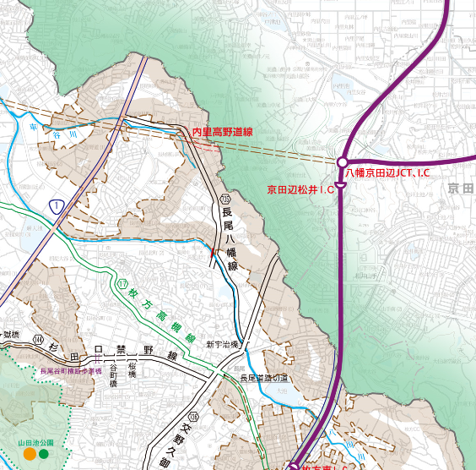
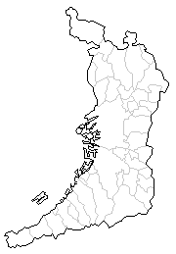
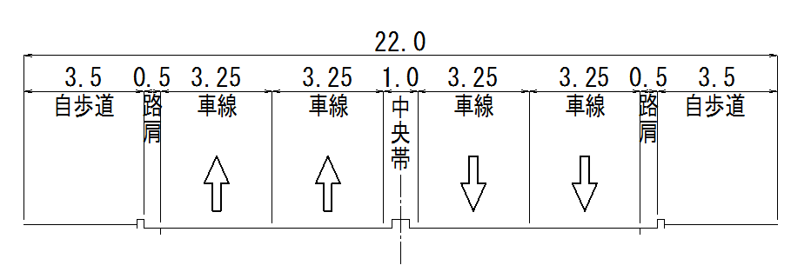
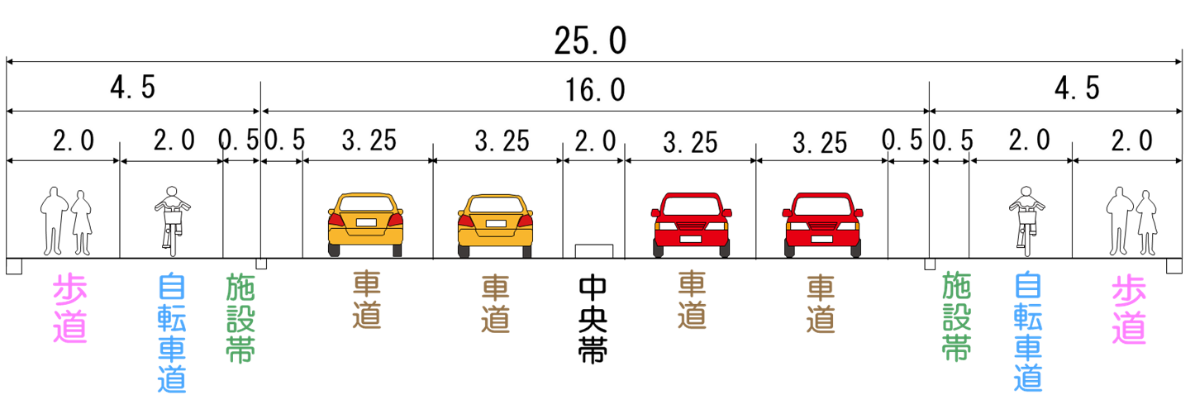
府道 長尾八幡線（都市計画道路 内里高野道線）
事業概要
位置図
【事業目的・整備効果】
○本路線は、枚方市北東部の国道1号から京都府境を経由し新名神高速道路
八幡京田辺ICへアクセスする幹線道路です。
○新名神高速道路の全線開通に合わせて本路線を整備することで、国土軸への
アクセス強化に加えて、府県間を繋ぐ広域的な幹線道路ネットワークの強化による
周辺渋滞の緩和や、地域の活性化を図るとともに、防災機能の向上を図ります。
○国道１号から東側約0.75kmの区間が、令和６年３月26日に供用しました。
【事業箇所】
枚方市長尾家具町2丁目～高野道1丁目
【設計概要】
延長：0.95km
〈現道拡幅区間〉 0.75km（国道1号～府道長尾八幡線）
〈新設区間〉 0.20km（府道長尾八幡線～京都府境）
幅員：22.0m（4車線）
京都府
八幡市
供用済みL=0.75km
事業中区間
L=0.20km
八幡京田辺IC
新名神高速道路
1
長尾八幡線
事業箇所
標準横断図
枚方市
［単位：m］
その他
【取組状況など】
☞こちらをご覧ください（枚方土木事務所ホームページ）
【問い合わせ先】
都市整備部 道路室 道路整備課 建設グループ (06－6944－9276)

